Slide 1

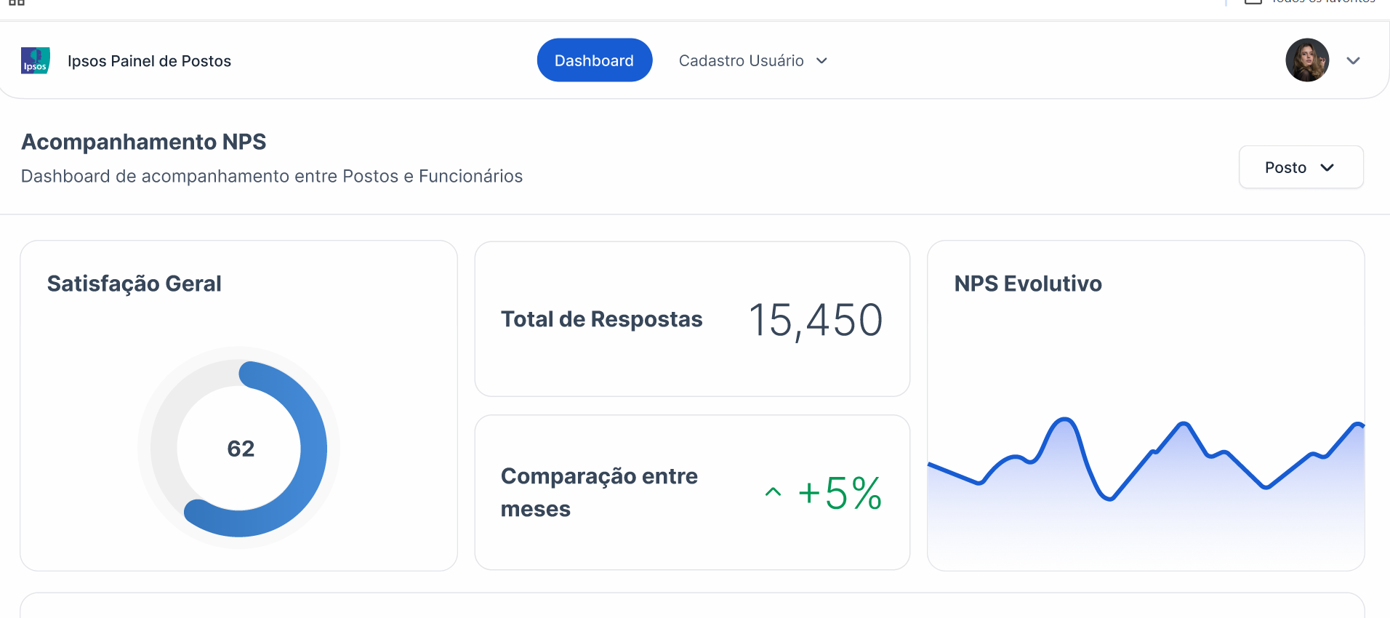
Dashboard de acompanhamento – NPS
Desenvolver e implementar botão informativo explicando o cálculo e uso do NPS
Mês
v
Caixa de seleção para alterar o indicador à ser visto no gráfio. (Ex: Satisfação, recomendação, atendimento, ...)
Incluir texto explicativo destacando que Satisfação é um número bruto e mais sensível com baixo volume de entrevistas
Adicionar o dois gráficos lado a lado: um com a Satisfação geral, outro com a recomendação
Mês
v
Padronizar escala de Recomendação para intervalo de 0 a 10
Ajustar gráfico de linha para permitir alternância entre Recomendação (NPS) e Satisfação
JAN
330
FEV
140
MAR
228
ABR
518
MAI
518
JUN
973
JUL
1.203
AGO
989
SET
312
OUT
729
NOV
1.777
Configurar cálculo e exibição da Satisfação como média em escala de 1 a 10
Implementar disclaimer estatístico automático para amostras inferiores a 30 entrevistas
Configurar exibição dos valores totais e do número de entrevistas por mês
Notes:
Padronizar escala de Recomendação para intervalo de 0 a 10

Slide 2
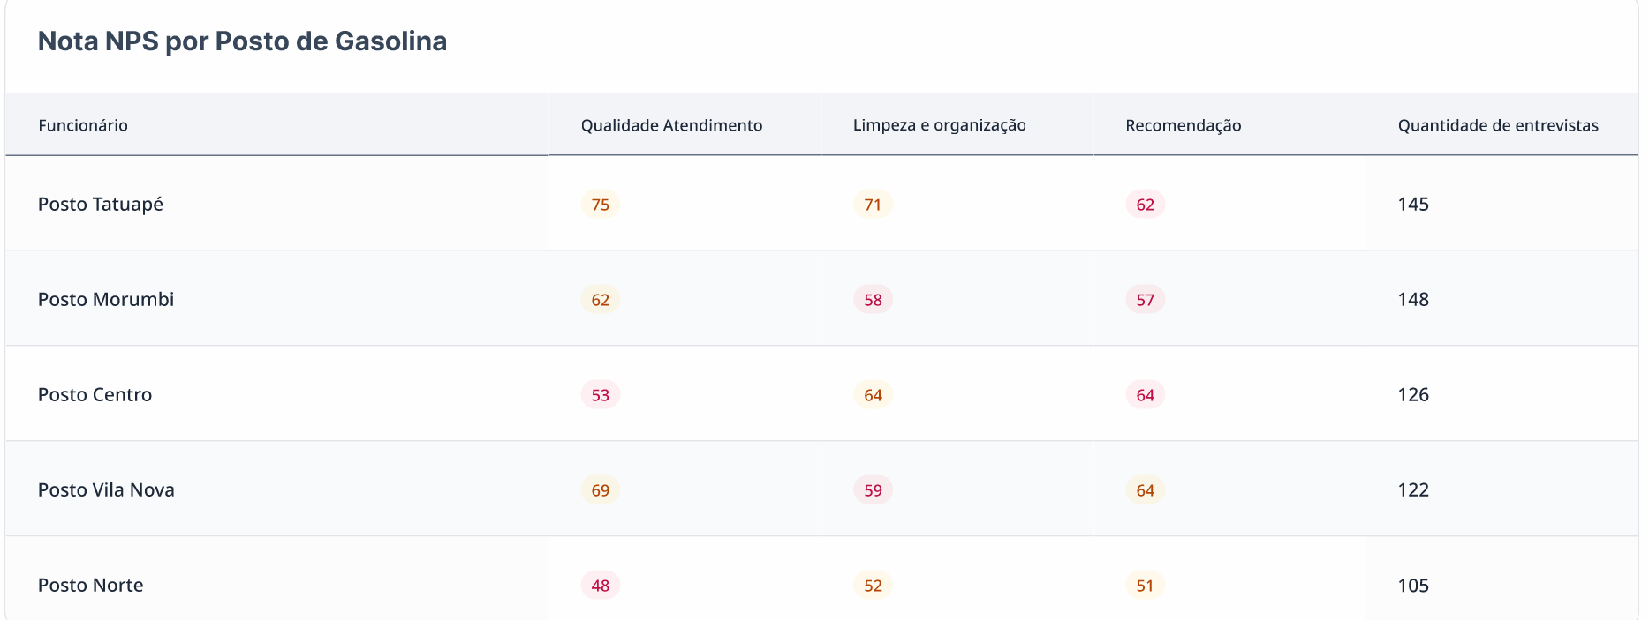
Dashboard de acompanhamento – NPS
Configurar cálculo e exibição da Satisfação como média em escala de 1 a 10
Selecione o posto
*Amostras abaixo de 30 respostas não devem ser consideradas pois não apresentam precisão estatística suficiente

